Slide 1

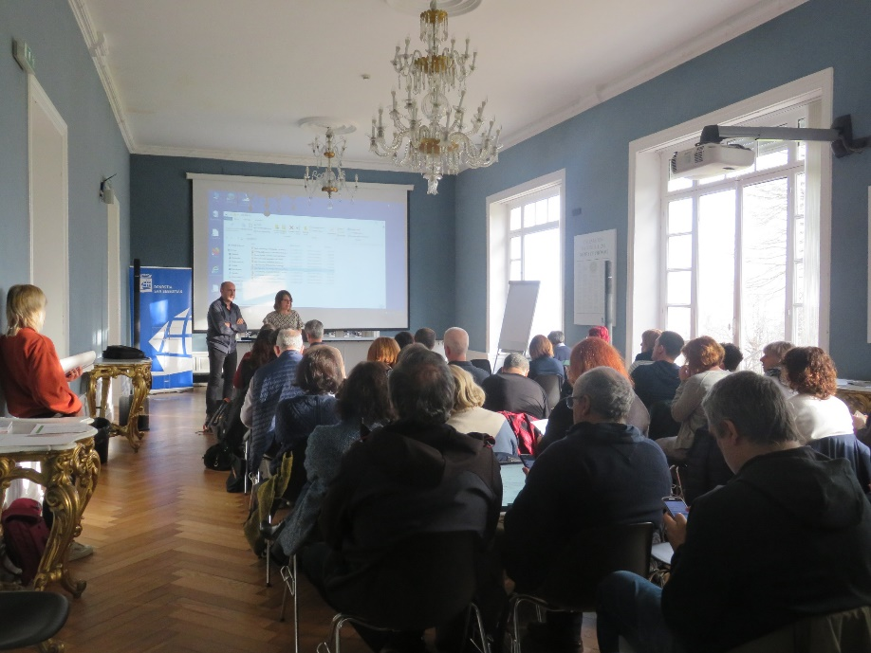
IV Heziketa Topaketa
Donostia, 2020ko ostiralaren 14
IKTetatik IETetara, ikaskuntzarako teknologien inguruko hurbilketak eta esperientziak

Slide 2
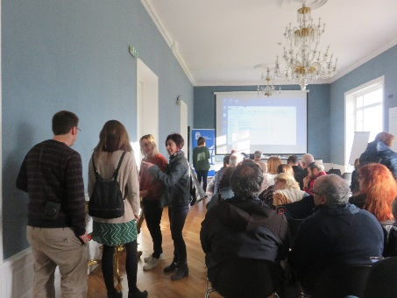
Partaideak topaketan
Las personas que participamos en el IV Heziketa Topaketa
IV Heziketa Topaketa

Slide 3
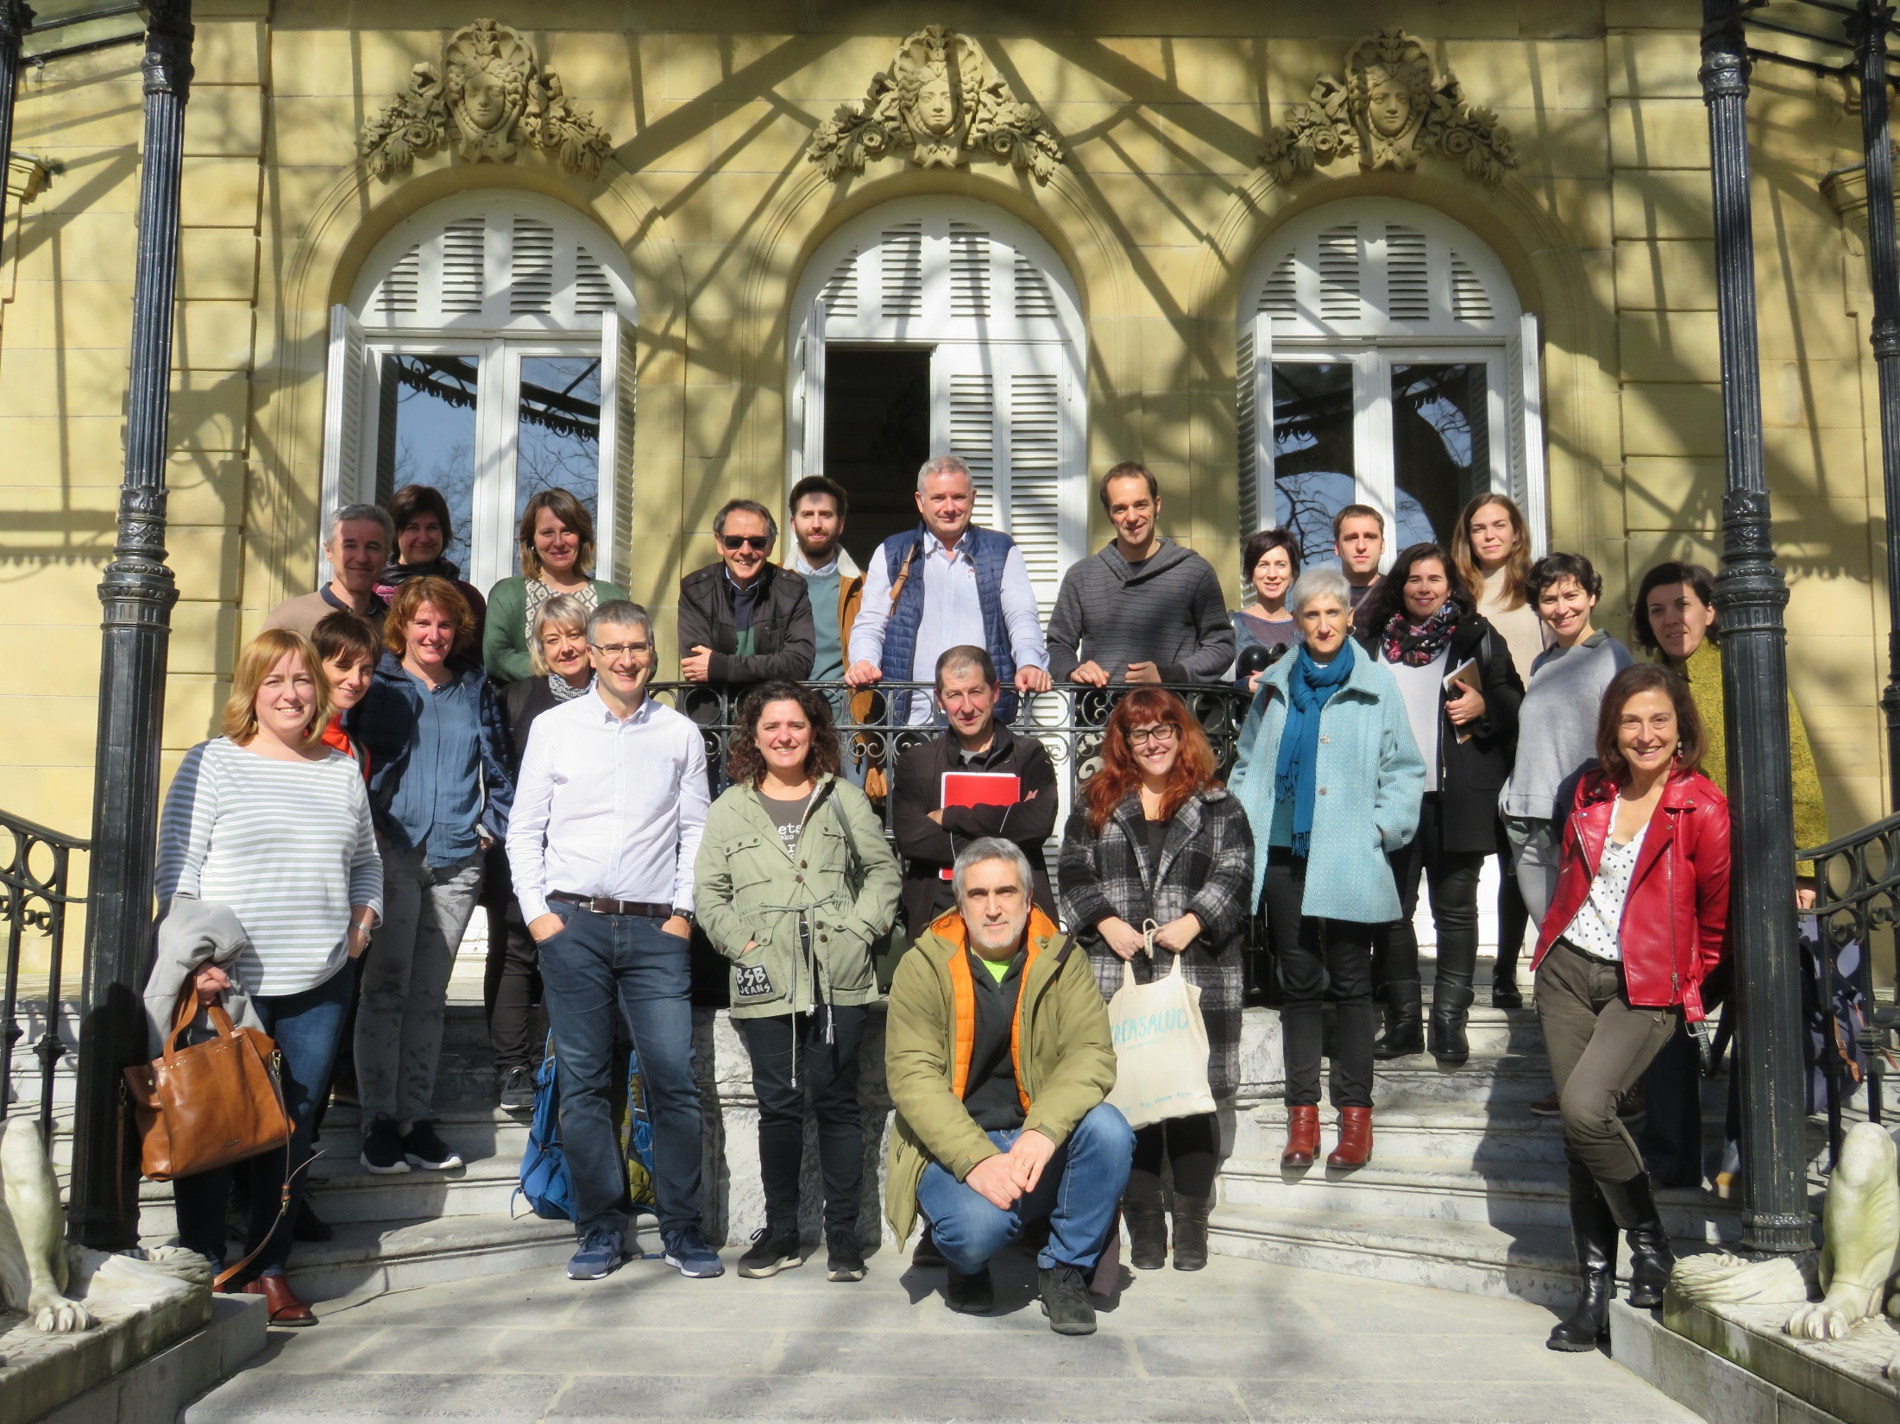

Slide 6

Ordutegia | Unea | Edukiak
9:30-10:00 | Ongietorria eta testuinguruan kokatzea | Garapenerako Lankidetzaren Euskal Agentzia eta Hezkuntza Saila.
10:00-11:00 | Egunera zaitez 10-15 minutuko komunikazioak | Sare Hezkuntza Gela. Santi Sesma, Berritzegune nagusia. Etorkizuneko gela. Arrate Ugalde, Orokieta Herri Eskola.
11:00- 13:00 | Esperientziak elkarbanatzen 15 minutuko aurkezpenak Atsedenaldia / kafea (30 minutu) | ConectaJoven/KZgunea: IKTen balioa, belaunaldien arteko ikaskuntzaren eragileak. Toñi Maestro, KZgunea. Eskolak konektatzen, eskola-komunitate inklusiboa eta konektatua. Itziar Kerexeta eta Patricia García, airea-eLEARNING. Gatazkarik gabeko teknologia. Libe Narvarte, ALBOAN. Zonaldeko batzordeak. Enrique Clemente, Berritzegune Gasteiz. Munduak elkarlotuz/Oxfam Intermón. Arantza Zubizarreta, programan parte hartu duen irakaslea, Laudio Ikastola.
13:00-13:45 | Ikasketak sortzen
13:45-14:00 | Ebaluazioa | Saioaren balorazioa: egitaraua, edukiak, ikasketak edota galderak, taldea. Jarraitzeko proposamenak.
14:00 | Agurra eta itxiera | Familia-argazkia.
IV Heziketa Topaketa
Agenda
Egitaraua
Egitaraua
Agenda

Slide 7
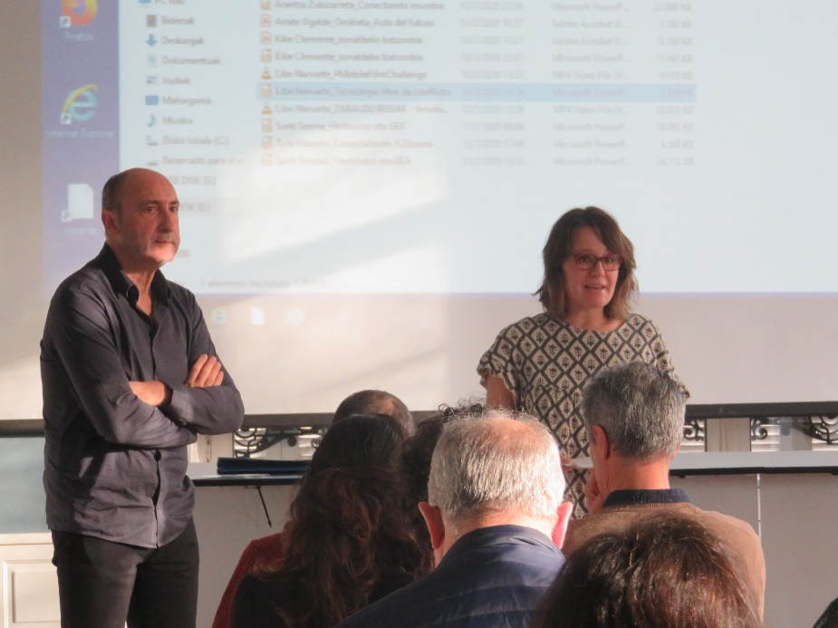
II Heziketa Topaketa
Agenda
Egitaraua
Ongi etorria
Bienvenida

Slide 8
IV Heziketa Topaketa
Agenda
Egitaraua
Egunera zaitez
Ponte al día

Slide 9
IV Heziketa Topaketa
Agenda
Egitaraua
Sare Hezkuntza Gela. Santi Sesma, Berritzegune nagusia.
Etorkizuneko gela. Arrate Ugalde, Orokieta Herri Eskola.
Egunera zaitez
Ponte al día
Aurkezpenetara
esteka

Slide 10
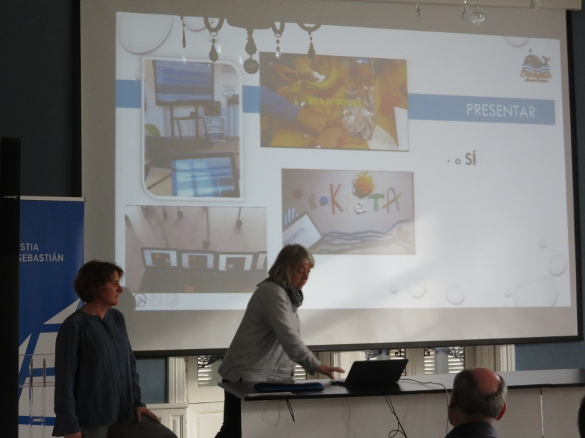
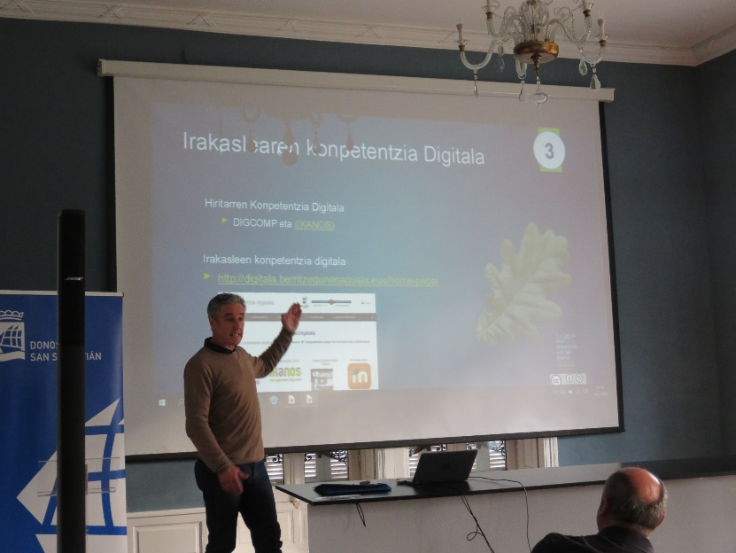
IV Heziketa Topaketa
Agenda
Egitaraua
Egunera zaitez
Ponte al día

Slide 11
IV Heziketa Topaketa
Agenda
Egitaraua
Compartiendo experiencias
Esperientziak elkarbanatzen

Slide 12
IV Heziketa Topaketa
  ConectaJoven/KZgunea: IKTen balioa, belaunaldien arteko ikaskuntzaren eragileak. Toñi Maestro, KZgunea.
  Eskolak konektatzen, eskola-komunitate inklusiboa eta konektatua. Itziar Kerexeta, airea-eLEARNING.
  Gatazkarik gabeko teknologia. Libe Narvarte, ALBOAN.
  Zonaldeko batzordeak. Enrique Clemente, Berritzegune Gasteiz.
  Munduak elkarlotuz/Oxfam Intermón. Arantza Zubizarreta, programan parte hartu duen irakaslea, Laudio Ikastola.
Agenda
Egitaraua
Esperientziak
Experiencias

Slide 13
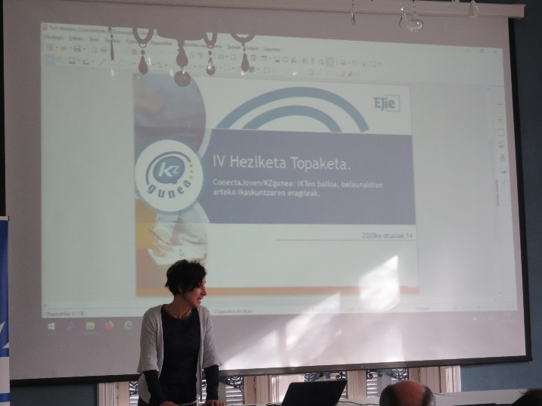
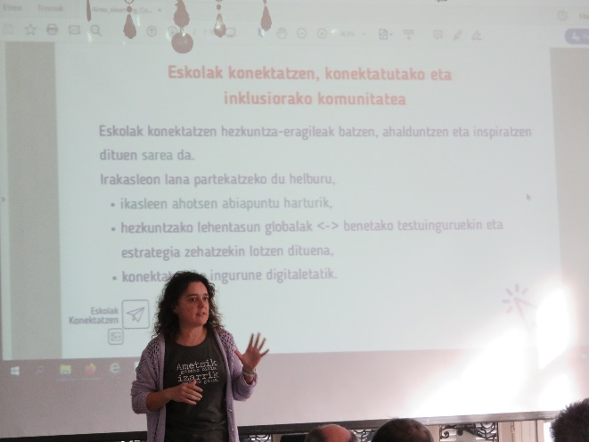
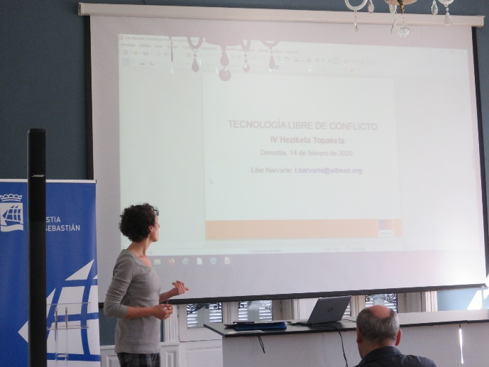
IV Heziketa Topaketa
Agenda
Egitaraua
Esperientziak
Experiencias

Slide 14
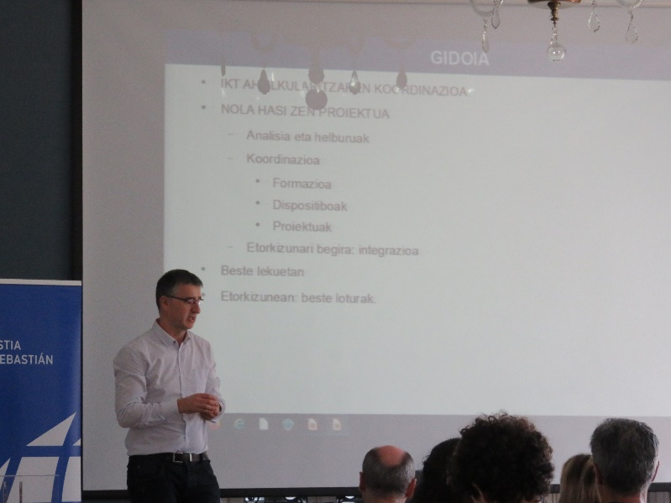
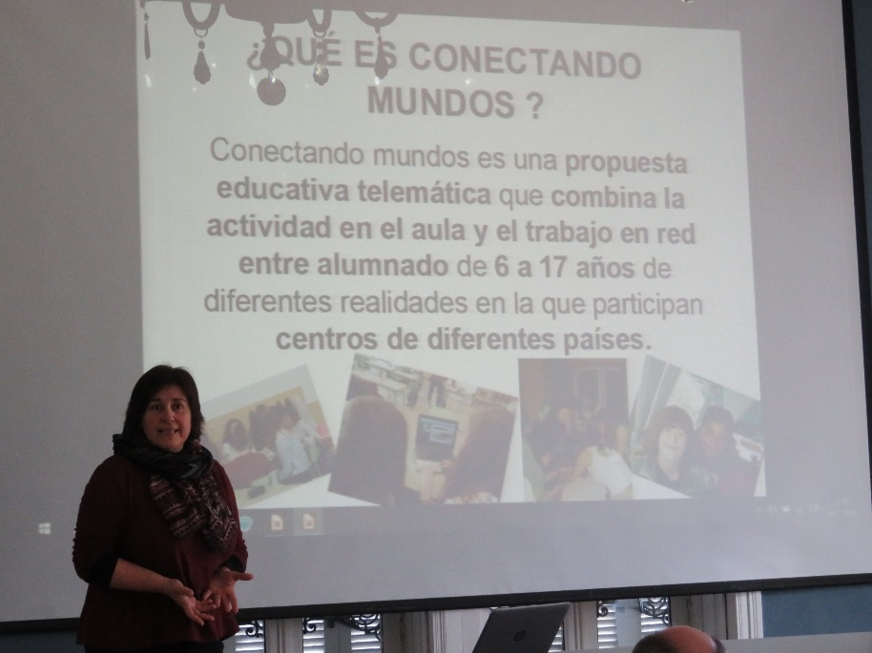
IV Heziketa Topaketa
Agenda
Egitaraua
Esperientziak
Experiencias
Aurkezpenetara
esteka

Slide 15
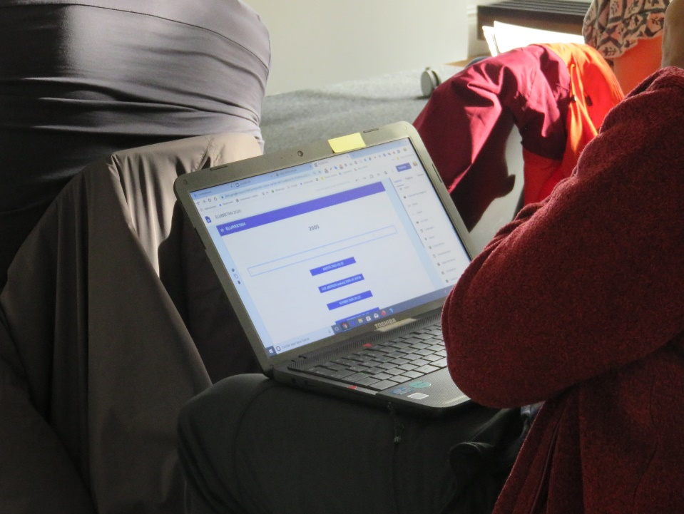
IV Heziketa Topaketa
Agenda
Egitaraua
Ikasketak sortzen
Generando aprendizajes

Slide 16
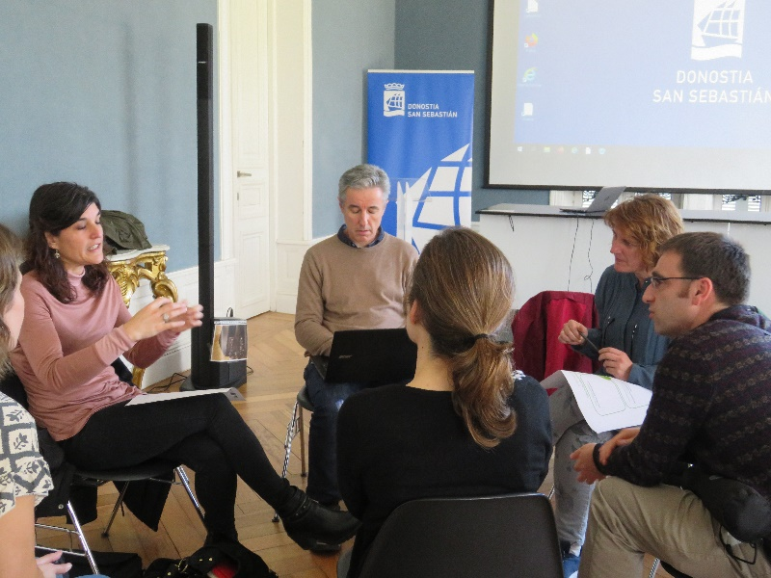
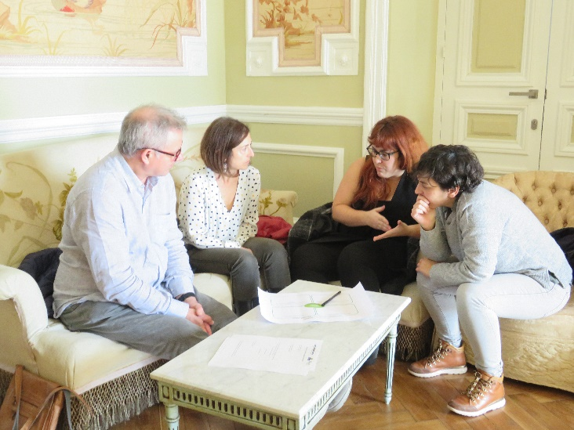
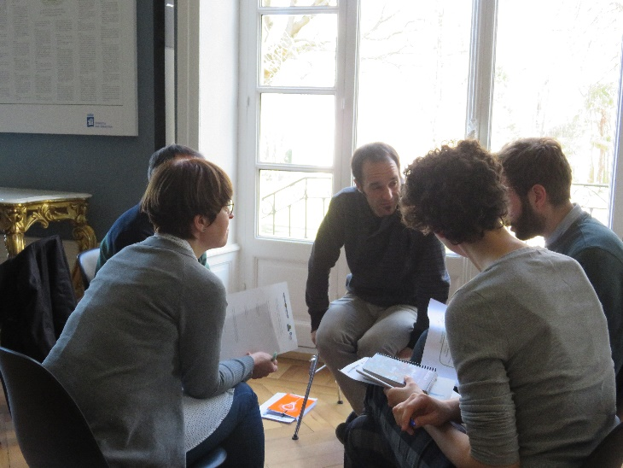
IV Heziketa Topaketa
Agenda
Egitaraua
Ikasketak sortzen
Generando aprendizajes

Slide 17
IV Heziketa Topaketa
Agenda
Egitaraua
Nola hobetzen dute IETek ikaskuntza?
Metodologia:
  Metodologia aldatzeko ingurunea
  Erremintak ditugu, baina ez dugu helbururik
  Dinamismoa
  Ikasleek beren ikaskuntza propioa metodologia aktiboei lotuta eraikitzeko aukera
  Ikaskuntzaren pertsonalizazioa
  Ikaskuntza aktiboa
  Ikasleen protagonismoa
  Motibazioa
Ikasketak sortzen
Generando aprendizajes

Slide 18
IV Heziketa Topaketa
Agenda
Egitaraua
Nola hobetzen dute IETek ikaskuntza?
Artikulazioa beste eragile batzuekin:
  Praktikan dauden komunitateak
  Gu errealitate desberdinekin eta beste eskualde batzuetako errealitateekin erlazionatzeko erreminta
Konpetentziak:
  Sorkuntza eta espresioa susta ditzake ikuspegi kritikoa lantzen den bitartean
  Askotariko alfabetizazioak
  Konpetentzia digitala
Irisgarritasuna:
  Informaziorako sarbidea
  Ezagutza-gordailuetarako sarbidea
Ikasketak sortzen
Generando aprendizajes

Slide 19
IV Heziketa Topaketa
Zer zailtasun dituzte?
Gaitasunak:
  Erritmo-aldeak irakasleen arteko teknologien erabileran
  Langile kualifikatuen premia gailuak kudeatzeko
  Ezagutzarik ez erremintaren erabileran
  Orekarik eza ikasle eta irakasleen artean, etengabeko aldaketa eraginez
  Baliabiderik eza etxean
Markoa:
  Plan estrategikorik edo ikuspuntu partekatutako planik eza
  Araudirik eza
  Segurtasuna
  Informazioa filtratzea
Agenda
Egitaraua
Ikasketak sortzen
Generando aprendizajes

Slide 20
IV Heziketa Topaketa
Agenda
Egitaraua
Zer zailtasun dituzte?
Erresistentziak:
  Erosotasun-hesia berrikuntza dela eta
  Erresistentzia klaustro-aldaketarekiko
Erabilerak:
  Teknologia helmuga bihurtzea
  “Mamuak” sor ditzake erabilera desegokia bada
  Protagonismo guztia har dezala (ikaskuntzan eta bizitzan)
  Hezkuntza-erreminten aukeraketa
Ikasketak sortzen
Generando aprendizajes

Slide 21
IV Heziketa Topaketa
Nola errazten du konexioa eta artikulazioa beste kolektibo batzuekin?
Euskarria:
  Plataformak
  Bilerak, ponentziak eta abar garatzeko.
  Irisgarritasuna bultzatzen du
  Diskurtsoak hezkuntza-premietara egokitzea (ikusizkoa, ahozkoa, testua…)
Baliabideak eta gaitasunak:
  Ideiak hartzea
  Partekatutako proiektuak
  Irakasleen prestakuntza
Agenda
Egitaraua
Ikasketak sortzen
Generando aprendizajes

Slide 22
IV Heziketa Topaketa
Nola errazten du konexioa eta artikulazioa beste kolektibo batzuekin?
Harremanak eta koordinazioa:
  Denbora-espazio hesiak hautsiz askoz ere pertsona gehiagorengana iristen gara
  Kolektibo guztiak elkar ezagutzea
  Lotura sortzea proiektu erkide bat sortzeko
  Koordinazioa ikastetxeen eta beste gizarte-eragileen artean
  Esperientzia globalen ezagutza eta trukea
  Berdinen arteko harremana
  Sareak sortzea
  Gutxiago ikusiak eta entzunak diren kolektiboei entzutea
Agenda
Egitaraua
Ikasketak sortzen
Generando aprendizajes

Slide 23
IV Heziketa Topaketa
Agenda
Egitaraua
Nola gaindi ditzakegu zailtasunak? Zer hobetu dezakegu?
Metodologia:
  Teknologia erreminta bat dela gogoratzea
  Klaustro osoaren parte-hartze aktiboa
  ApS-a indartzea
  Koherentzia ikastetxean
Gaitasunak:
  Hesi digitala (alfabetizazioa, aukerak…)
  Teknologiarako sarbidea eta erabilera hobetzea
  Prestakuntza eta sentsibilizazioa irakasleentzat
Ikasketak sortzen
Generando aprendizajes

Slide 24
IV Heziketa Topaketa
Agenda
Egitaraua
Nola gaindi ditzakegu zailtasunak? Zer hobetu dezakegu?
Gogoeta eta pentsamendu kritikoa:
  Arauen inguruko debatea
  Mugen gaineko debatea
  Kontzientziazioa eta teknologiara hurbiltzeko erraztasunak
  Kontsumismoa, indibidualismoa eta erantzukizunik eza lantzea
  Eraldaketa sozialaren helburu baterako lotura eta konpromiso politikoa
  Hobetzeko marjina dagoela onartzea
Ikasketak sortzen
Generando aprendizajes

Slide 25
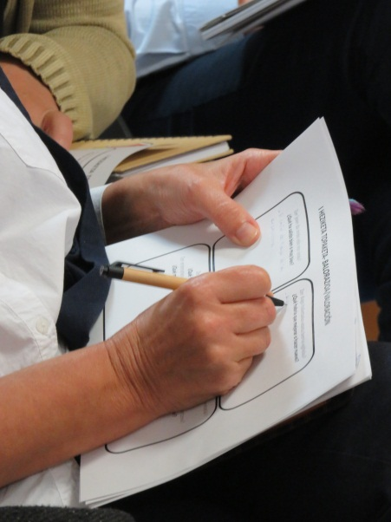
IV Heziketa Topaketa
Agenda
Egitaraua
Ebaluazioa
Evaluación
Ikasketak sortzen
Generando aprendizajes

Slide 26
IV Heziketa Topaketa
Ebaluazioa
Evaluación
Agenda
Egitaraua
Ezagutza berriak: 7,12
Erremintak: 6,76
Kontaktuak: 7,54
Aurkeztutakoaren erabilgarritasuna/erreplikagarritasuna: 7,16

Slide 27
IV Heziketa Topaketa
Zer atera da ongi?
Formatua:
  Denborak bete dira eta oso entretenigarria izan da
  Ponentzien arteko denbora, hizkuntzaren tratamendua
  Formatua ona da
Edukia:
  Esperientziak oso interesgarriak izan dira eta talde-lana hurbilekoa eta aberasgarria
  Aurkeztutako ideiak
  Hainbat ekimen
Antolamendua:
  Deialdia
  Bertaratze-maila ona, baina GKEEen presentzia txikia
  Artikulazio-aukerak:
  Hainbat eragileren arteko harremana
Agenda
Egitaraua
Ikasketak sortzen
Generando aprendizajes

Slide 28
IV Heziketa Topaketa
Zer hobetu beharko litzateke?
Edukia:
  Bertaratutakoen beste esperientzia batzuk ezagutu ahal izatea, labur bada ere
  Hezkuntza-arloko esperientziak LHn barne hartzea
  Gelarako erabilgarriak diren esperientziak
Parte-hartzea:
  Trukegunearen iraupena zabaltzea
  Bertaratuen artean parte-hartzea eta elkarrekintza gauzatzeko gune gehiago sortzea
  Parte-hartzea eztabaidan
  Erakunde laguntzaile/parte-hartzaile gehiago
  Informazio gehiago izatea bertaratzen diren agente eta erakundeen artean
Agenda
Egitaraua
Ikasketak sortzen
Generando aprendizajes

Slide 29
IV Heziketa Topaketa
Zer hobetu beharko litzateke?
Metodologia/formatua:
  Aurkezpenen kopurua
  Hurbilketa bat ematea IKTen zentzu kritikoari
  Proiektu edo esperientzia gehiago, baina azalpenerako denbora gutxiagorekin
  Hizkuntza inklusiboaren erabilera
  Fokalizazio handia dago hezkuntzan eta txikia gizarte-erakundeetan, antolatu egin beharko litzateke hezkuntza-GKEE binomioan sinergiak sortzeko
  Tenporalizazioa
Agenda
Egitaraua
Ikasketak sortzen
Generando aprendizajes

Slide 30
IV Heziketa Topaketa
Zer ikasi dut? Zer daramat nirekin?
Lan egiteko moduak:
  Prozesuak epe luzera lortzen direla onartzea, eta ez esperientzia puntualekin
  Parte-hartzea gai oso garrantzitsua dela eta bultzada handiagoa eman behar zaiola
  Irakaskuntza aldatzea beharrezkoa da
  Beste ikastetxe batzuetan egiteko moduak
  Metodologia azpimarratu behar izatea protagonista ikasleak izan daitezen
  Eskola eraldatzen ari da eta laguntza eman behar zaio gizartetik, eta alderantziz
  Gazteei hitza ematea
  Erresistentziei laguntzarekin, maitasunez eta ahaleginarekin egin behar zaie aurre
  Gelan inplementatzen ari diren arazo eta esperientzia batzuk, baita ikasleekin funtzionatzen duen metodologien tipologia ere
Agenda
Egitaraua
Ikasketak sortzen
Generando aprendizajes

Slide 31
IV Heziketa Topaketa
Zer ikasi dut? Zer daramat nirekin?
Eragileak eta artikulazioa:
  Beste gizarte-erakunde batzuk eta beste ikastetxe batzuetako esperientziak ezagutzea
  Guk uste baino pertsona gehiago inplikatzen dira proiektu sozialekin
  Oso ideia onak trukea eta harremanak sustatzeko teknologia berrien bidez
  Pertsona inspiratzaileak
  Elkarrekin eraikitzen jarraitu behar dugula
  Hurbilketa GKEEen eta ikastetxeen artean
  Artikulatzeko aukera gehiago (formala – ez-formala)
  Errealitateak/herriak konektatzeko moduak eta ideiak
  Zenbait hezkuntza-eragilerekin konektatzea
  Gizarteko hainbat sektore norabide berean goazela
  Ikaskuntza-prozesuan beste kolektibo batzuekin elkarreragiteak ematen duen aberastasuna
  Esperientzien bateratze-lana egitearen premia, besteengandik ikasteko
Agenda
Egitaraua
Ikasketak sortzen
Generando aprendizajes

Slide 32
IV Heziketa Topaketa
Agenda
Egitaraua
Zer ikasi dut? Zer daramat nirekin?
Baliabideak:
  IKTen potentzialitate eta aplikazio berriak hezkuntza-arloan
  Baliabide erabilgarriak
  Erreferentzia gisa ikus daitezkeen esperientziak
  Esperientzia batzuen agerikotasun eskasa, esperientzia horien potentzial handia gorabehera
  Metodologia berriak
  Hezkuntza-sistematik kanpoko esperientziak ezagutzea
  Beste leku batzuetako esperientziak, hobekuntza-aukerak eta ikaskuntza berriak
Ikasketak sortzen
Generando aprendizajes

Slide 33
IV Heziketa Topaketa
Agenda
Egitaraua
Azken sentsazioak
Gehiago ikasten da ohiko kolektibotik irtetean
Kautela-arreta – datu-lagapena → interes ekonomikoak atzean
Software librea indartzeko premia
  Informaziorik eza
  Prestakuntza
Ikasketak sortzen
Generando aprendizajes

Slide 34
IV Heziketa Topaketa
Agenda
Egitaraua
Hurrengo Heziketa Topaketak
Próximos Heziketa Topaketak
Ikasketak sortzen
Generando aprendizajes

Slide 35
IV Heziketa Topaketa
Gaiak:
Proiektu interdiziplinatuak
Metodologia aktiboak
Gela-proiektuei buruzko esperientziak GKEEekin
Bizikidetza
Hiri hezitzaileak
Software librea hezkuntzan
Metodologia:
LH eta unibertsitatea inplikatzea
Tailerrak
Agenda
Egitaraua
Ikasketak sortzen
Generando aprendizajes

Slide 36

IV Heziketa Topaketa
Agenda
Egitaraua
Baliabideak
Recursos
Ikasketak sortzen
Generando aprendizajes

Slide 37
IV Heziketa Topaketa
Agenda
Egitaraua
Aurkezpenetarako esteka Heziketa Topaketa gunean Elankidetza webgunean
Informazio gehiago software libreari buruz: Hezkuntzan ere librezale
Harremanetarako informazio gehiago
Elankidetza
  Harremanetarako pertsona. Marlen Eizaguirre
  Helbide elektronikoa: m-eizaguirre@elankidetza.eus
Ikasketak sortzen
Generando aprendizajes

Slide 38
Eskerrik asko!!!
☺

